Slide 1
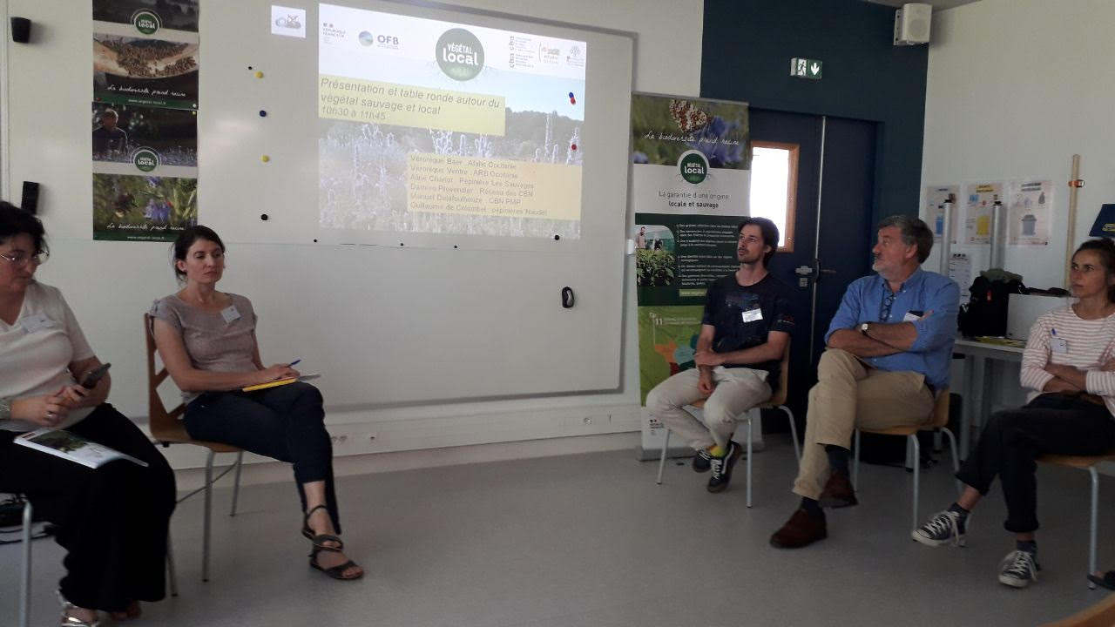
PLANTONS LOCAL AVEC DU
VEGETAL LOCAL
Le 2 octobre 2023

Slide 2
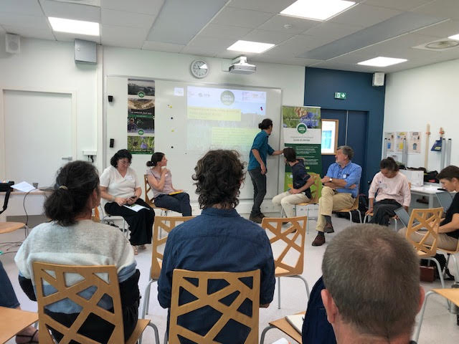

Slide 3
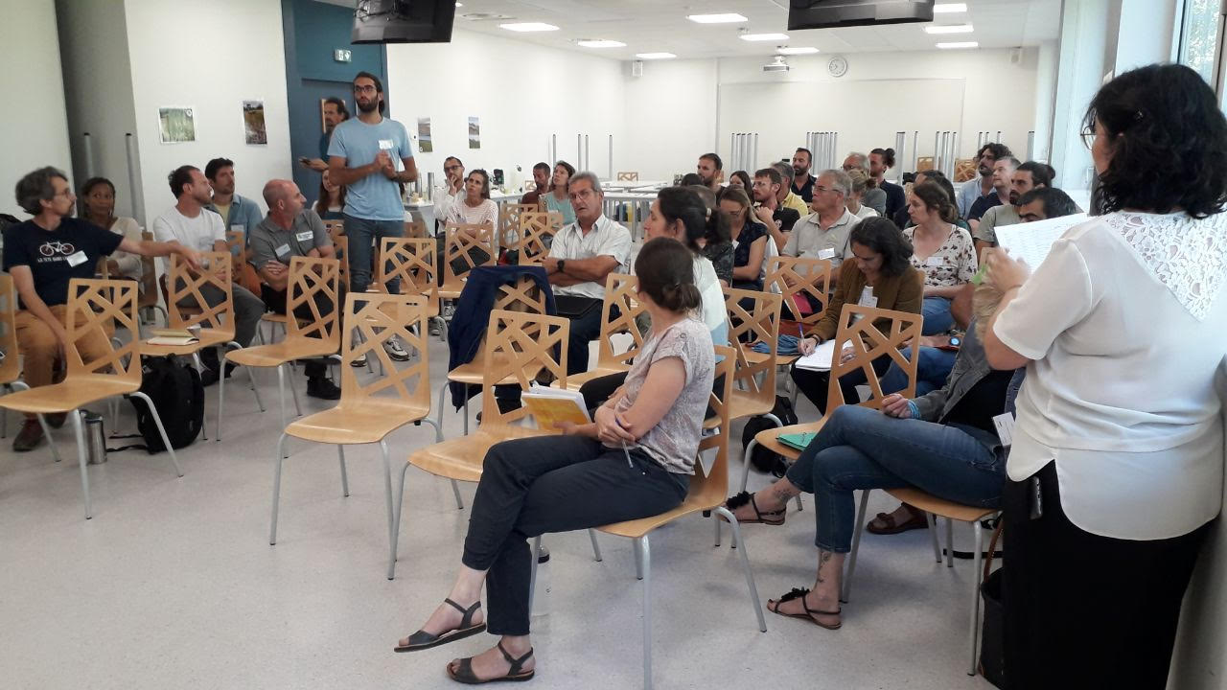

Slide 4
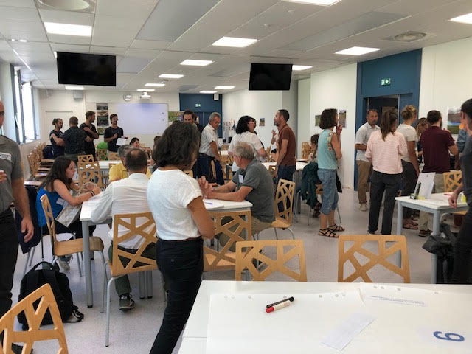

Slide 5
